Slide 1

Головная информационно-аналитическая система использования результатов космической деятельности
(ГИАС РКД) - технический инструмент ГК «Роскосмос» для решения государственных задач
ДОКЛАДЧИК:
Матюшина Екатерина Дмитриевна
АО «Российские космические системы»
г. Москва

Slide 2

Назначение ГИАС РКД
ОКР «РКД-2025»
Создание Головной информационно-аналитической системы использования результатов космической деятельности Госкорпорации «Роскосмос» (ГИАС РКД)
Назначение ГИАС РКД:
Обеспечение ФОИВ, РОИВ, включая ОМСУ и организации информационно-аналитическими продуктами (ИАП) (космическими продуктами и услугами - КПиУ), создаваемыми на основе комплексного использования результатов космической деятельности (РКД), а именно результатов:
Данные ДЗЗ
ГНСС ГЛОНАСС
КОСПАС SARSAT
Космо АИС
Космические системы связи и ретрансляции
с целью информационной поддержки принятия управленческих решений при ведении хозяйственной и другой деятельности в рамках действующего законодательства Российской Федерации.
2

Slide 3
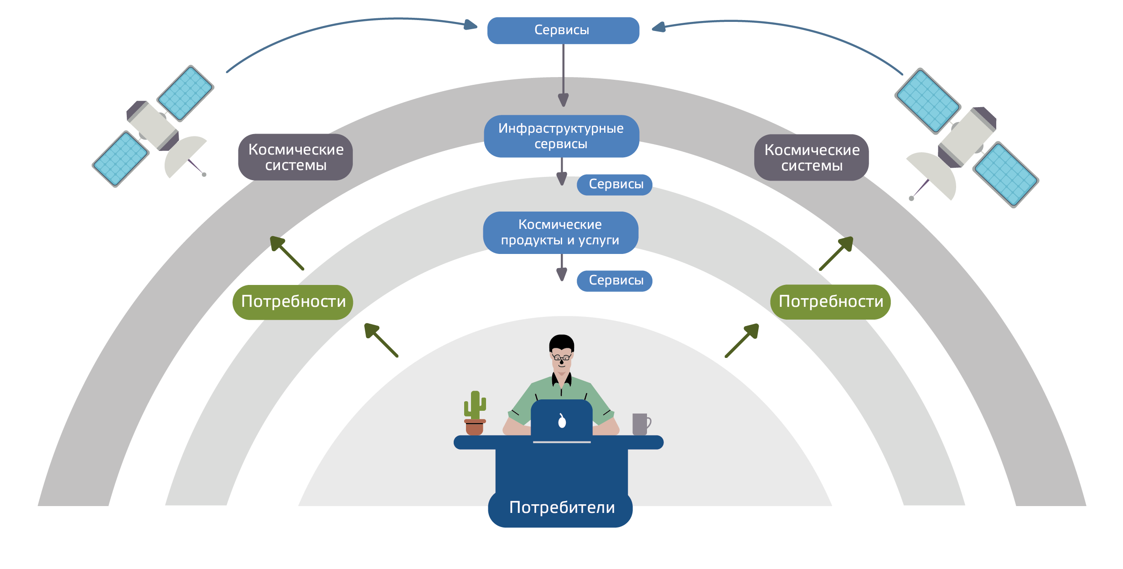
Потребитель - центральное звено в инфраструктуре использования РКД

Slide 4
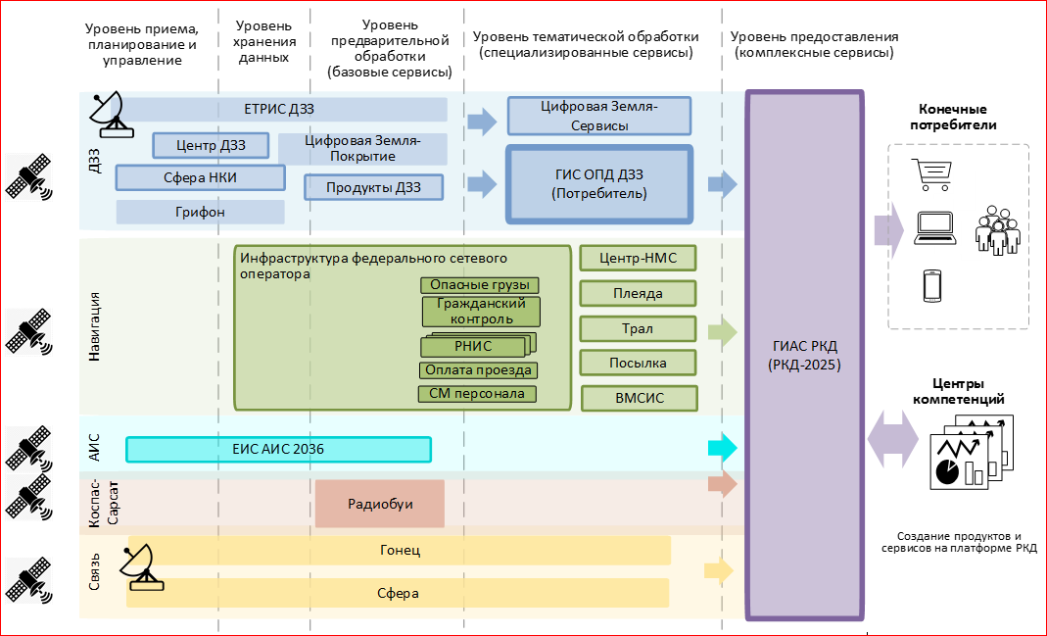
Место ГИАС РКД в инфраструктуре использования РКД
3

Slide 5
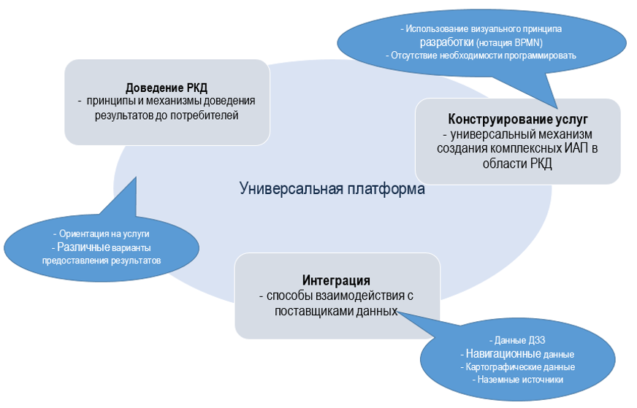
Базовые технологические сервисы
ГИАС РКД
4

Slide 6

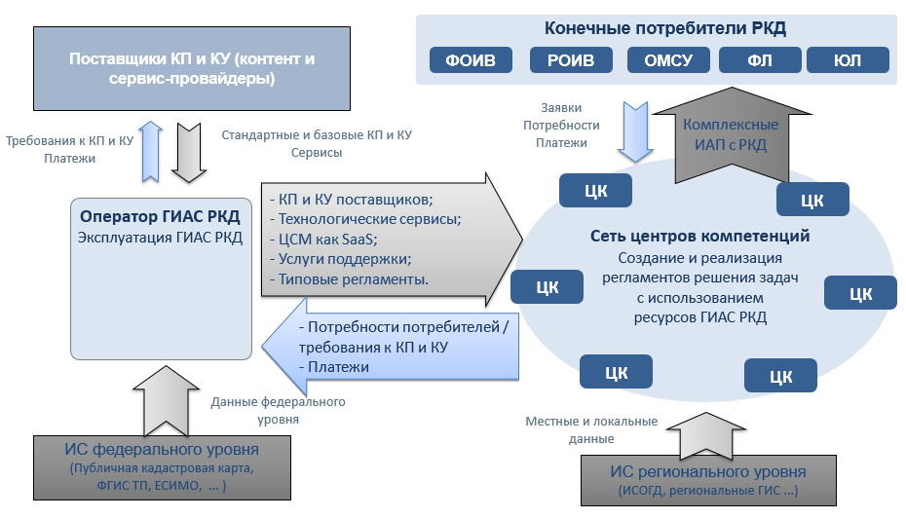
Концепция организации взаимодействия потребителей ГИАС РКД
5

Slide 7

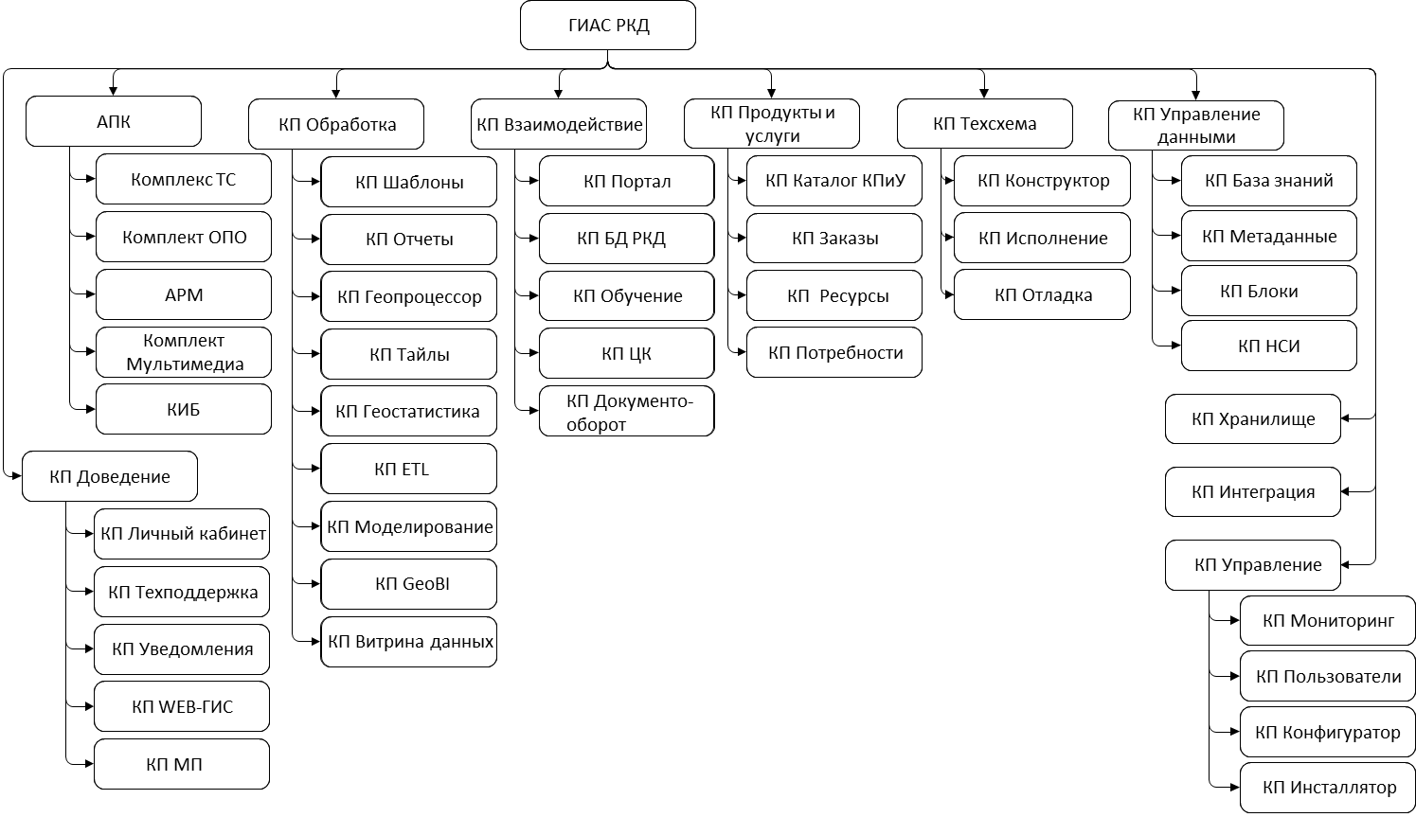
Состав ГИАС РКД
ГИАС РКД обеспечивает:
предоставление аналитических сервисов и информации на основе РКД для принятия решений конечными потребителями;
единое окно для предоставления конечным потребителям сервисов на основе РКД с высокой добавленной стоимостью;
инфраструктурная цифровая платформа для вовлечения в рынок новых участников – центров компетенций.
6

Slide 8





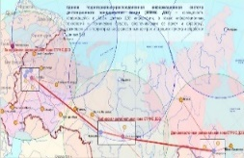










Схема целевого применения ГИАС РКД
ГИАС РКД
Развитие рынка РКД
Поставщики данных
СЕРВИСЫ ИСПОЛЬЗОВАНИЯ ГОТОВЫХ ПРОДУКТОВ
ИС ОПД ДЗЗ
КП Взаимодействие
Центры
компетен-
ций (ЦК)
Потребители
(план: > 1 млн.
пользователей)
КП Доведение
КП Продукты и услуги
АИС
> 89 ЦК
на
территории
регионов и
>10 ЦК
отраслевых
ФОИВ
REST API получения данных (файлов и OGC)
КП Обучение
РОИВ
СЕРВИСЫ СОЗДАНИЯ И ДОРАБОТКИ ПРОДУКТОВ
Спутниковые системы связи и ретрансляции
ОМСУ
КП Обработка
Юр. лица
КП Моделирование
КП Геостатистика
Физ. лица
Требования
КП Витрина данных
КП GeoBI
Требования
Поставщики сервисов
(план: > 5000 поставщиков)
Информационные системы потребителей
КП Техсхема
Разработчики
Сервисов на основе космических данных
КП Конструктор
КП Исполнение
КП Отладка
Продажа/
внедрение
Сервисов/
Услуг
на основе
космических
данных
СЕРВИСЫ ИСПОЛЬЗОВАНИЯ ИНФРАСТРУКТУРЫ
АРМ потребителя
Операторы
(собственники сервиса, услуги) на основе космических данных
КП Управление
КП Хранилище
КП Интеграция
КП Управление данными
АПК
7

Slide 9



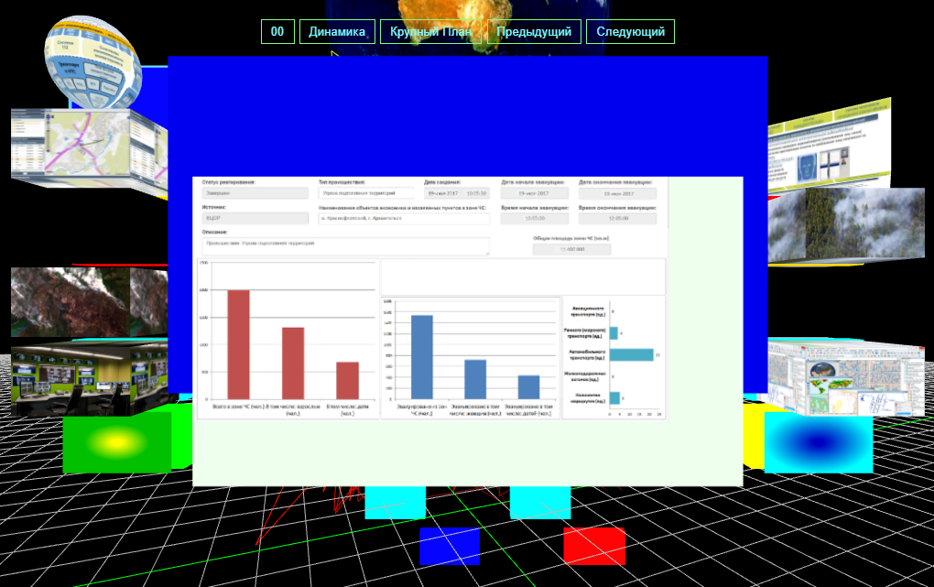
ГИАС РКД как мультисервисная платформа федерального уровня
Провайдеры приложений
Сервис- провайдеры
ЦСМ
Сервис
ЦСМ
Сервис
ЦСМ
Сервис
Поставщики и контент- провайдеры
Средства доведения
Потребители
Личный кабинет
ФОИВ
Поставщики РКД
Мультисервисная платформа
Web-ГИС
РОИВ
Проектирование
регламентов
Исполнение
регламентов
Поставщики «наземных» данных
Комплекс интеграции
ОМСУ
Мобильное приложение
ЮЛ
Информационные системы
ФЛ
Центры компетенций
Регламент услуги
Регламент услуги
Технологические средства
Регламент услуги
ГИС- сервисы
Метаданные и НСИ
Регламент услуги
Учет и расчеты
База данных
* Сервисы ГИС – сервисы создаваемые в ОКР «Потребитель»
* ЦСМ - целевая система мониторинга
* НСИ - нормативно справочная информация
8
Notes:
4
9

Slide 10
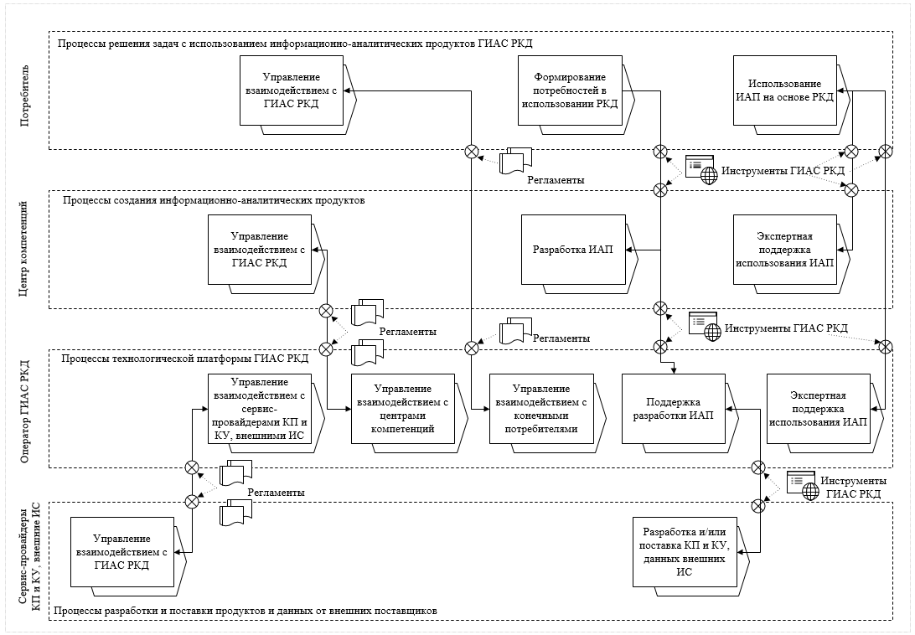
Схема процессов взаимодействия
между основными функциональными единицами ГИАС РКД
9

Slide 11
Инструменты ГИАС РКД для организации Центрами компетенций взаимодействия с региональными потребителями продуктов и услуг
Аппаратно-программный комплекс в составе:
Комплекса технических средств;
Комплекса информационной безопасности
Подсистема управления ГИАС РКД
Подсистема доведения информации до потребителей
Модуль управления правами и профилями пользователей
Модуль
Личный кабинет
Модуль web-ГИС
Модуль рассылки уведомлений
Модуль технической поддержки пользователей
Подсистема взаимодействия с пользователями
Модуль
поддержки работы центров компетенций
Модуль Информационный портал
Подсистема управления информационными продуктами и услугами
Модуль обучения
Модуль ведения документооборота
Модуль
управления заказами
Модуль учета и анализа заявок
Модуль База данных в области использования результатов космической деятельности
Модуль учета использования ресурсов
Модуль
Каталог продуктов и услуг
10

Slide 12


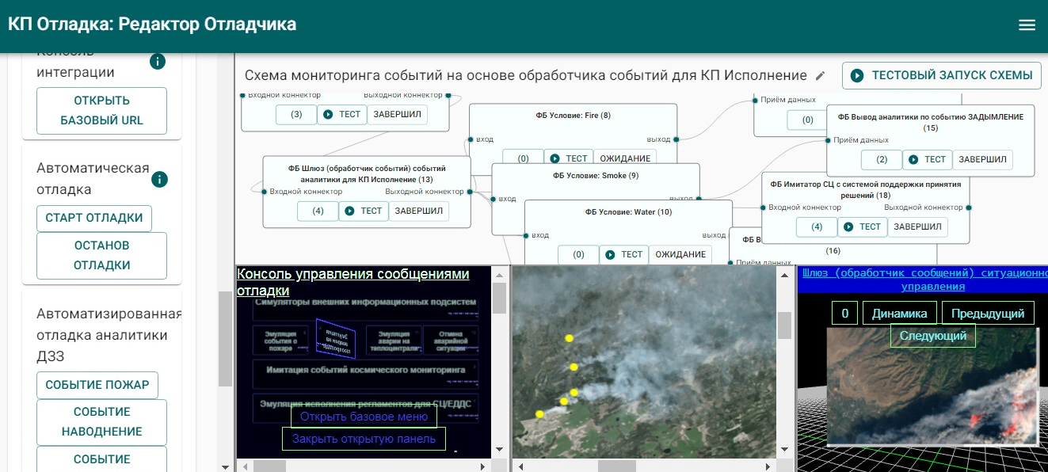
Пилотные проекты по применению ГИАС РКД
(ЕТРИС ДЗЗ, ОПД ДЗЗ) Калужская область
ЕТРИС ДЗЗ
КП GEO BI
КП Моделирование
Навигация, АПК БГ ИТС (ГНСС ГЛОНАСС)
Сахалинская область
КП Витрина данных
Коспас-SARSAT
Кировская область
АИС
Навигация судов (Космо АИС)
Мурманская область
Спутниковые системы связи и ретрансляции
Системы связи (Спутниковая система ГОНЕЦ)
Кировская область
Рассмотрение инвестиционных механизмов для ЦК на базе изготовленных КП Потребности, КП Заказы, КП Каталог, КП ЦК (ведение договоров для ЦК)
11

Slide 13

Преимущества от использования технологической платформы ГИАС РКД
 | Финансовые | Технические | Технологичес-кие | Маркетинговые | Организационные | Ресурсные
Конечный потребитель КПиУ | Повышение эффективности деятельности и снижения затрат за счет подбора и использования оптимальных КПиУ на основе РКД для решения тематических задач | Использование средств интеграции ГИАС РКД. Единая точка входа поддержки потребителей. | Доступ к инновационным технологиям использования РКД, созданным сообществом пользователей. Адаптация существующих КПиУ к данным потребителя | Увеличение лояльности клиентов конечного потребителя (например, населения) за счет эффективности использования РКД в хозяйственной деятельности | Возможность делегирования функций (например, по обработке данных) центрам компетенций. | Использование ресурсов ЦК в решении тематических задач. Снижение требований к компетенциям персонала при использовании РКД.
Центр Компетенций | Сокращение затрат на разработку КПиУ за счет использования типовых готовых решений ГИАС РКД | Использование средств интеграции ГИАС РКД. Единая точка входа поддержки пользователей. | Использование типовых технологических схем производства и предоставления КПиУ | Расширение аудитории потенциальных потребителей за счет публикации разработанных КПиУ в едином Каталоге КПиУ | Определение направления деятельности (продуктовой ниши) за счет доступа к единой площадке взаимодействия ЦК и потребителей | Использование облачных ресурсов ГИАС РКД
Оператор ГИАС РКД | Прибыль от услуг предоставления платформы ГИАС РКД пользователям ГИАС РКД | Расширение функционала ГИАС РКД за счет интеграции с внешними ИС и создания типовых алгоритмов обработки данных | Отработка и внедрение инновацион-ных технологий использования РКД | Вовлечение потребителей на основе постоянно расширяющегося спектра предоставляемых КПиУ | Создание на основе ЦК распределенной сети поддержки потребителей РКД | Привлечение к разработке и поддержке КПиУ ресурсов ЦК
12

Slide 14
Результаты создания ГИАС РКД
Российская Федерация
Повышение эффективности экономики и государственного управления
Развитие нового рынка использования результатов космической деятельности
Госкорпорация Роскосмос
Выполнение требований: «Основ государственной политики в области использования РКД», утвержденных Президентом РФ 14.01.2014, Пр-51); Плана мероприятий на 2022 - 2025 гг. по реализации Основ государственной политики в области использования РКД», утвержденный РП РФ от 31.05.2022 № 1374-р; ПП РФ № 682 от 07.07.2015 «О полномочиях ФОИВ в области использования РКД».
Широкомасштабное использование РКД в экономике и системе государственного управления
Новые возможности развития сервисов ДЗЗ, навигации и связи
ФОИВ, РОИВ
ОМСУ
Повышение эффективности деятельности за счет достоверности и оперативности используемой информации и автоматизации процесса сбора и анализа
Технологические компании
(Центры компетенций)
Новый рынок предоставления услуг
Развитие новых компетенций
Конкурентные преимущества при использовании ГИАС РКД
Юридические лица
Повышение эффективности деятельности за счет использования новых сервисов на основе РКД
Физические лица
Повышение качества жизни
Создание ГИАС РКД отвечает стратегическим интересам Государства, бизнеса и граждан РФ
13
Notes:
6
14

Slide 15
Спасибо за внимание!
Центр по реализации проектов в области
использования результатов космической деятельности
АО «Российские космические системы»
г. Москва ул. Авиамоторная, д. 53, к.1
Матюшина Екатерина Дмитриевна
em@spacecorp-rkd.ru
+7-926-484-82-60
Notes:
Спасибо за внимание, доклад окончен!

